Slide 1


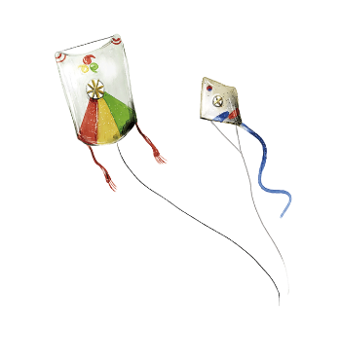
Thứ tư ngày 16 tháng 3 năm 2022
Đǌ
Bài 16:Tạm biệt cánh cam

Slide 2

KHỞI ĐỘNG

Slide 3




ĐEO KHẨU TRANG CHỐNG CORONA
PLAY

Slide 4



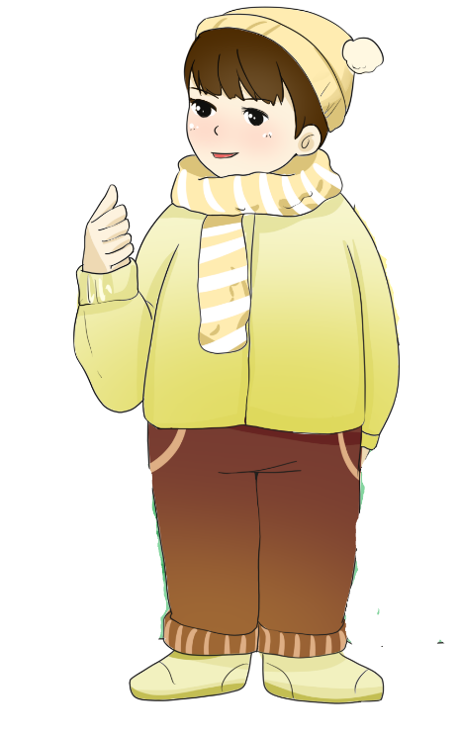
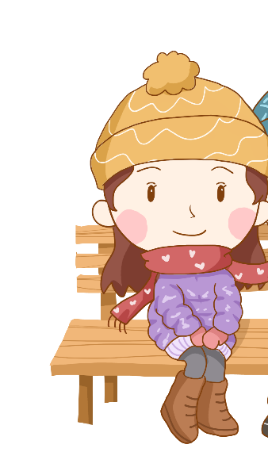





1
2
3
4

Slide 5



Trong câu chuyện “Những con sao biển”, vì sao biển đông người nhưng người đàn ông lại chú ý đến cậu bé?
B. Vì cậu bé cứ liên tục cúi xuống nhặt thứ gì đó lên rồi thả xuống biển.
A. Vì cậu bé đáng yêu
C. Vì cậu bé đi một mình
D. Cả ba đáp án A, B, C đều đúng.

Slide 6

Khi đến gần, ông thấy cậu bé đang làm gì?
B. Cậu bé đang nhặt những con sao biển bị thuỷ triều đánh dạt lên bờ.
Cậu bé đang nhặt ốc biển
C. Cậu bé tắm biển
Cậu bé đang sưởi nắng

Slide 7
Vì sao cậu bé lại làm như vậy?
A. Vì cậu thấy những con sao biển sắp chết vì thiếu nước, cậu muốn giúp chúng.
B. vì cậu thấy những con sao biển rất đẹp.

Slide 8
Con thấy cậu bé trong câu chuyện “Những con sao biển” là người thế nào?
A. Cậu bé rất yêu thương bố mẹ của mình.
B. Cậu bé rất đáng khen vì dù nhỏ tuổi nhưng đã biết bảo vệ những chú sao biển.

Slide 9



Slide 10

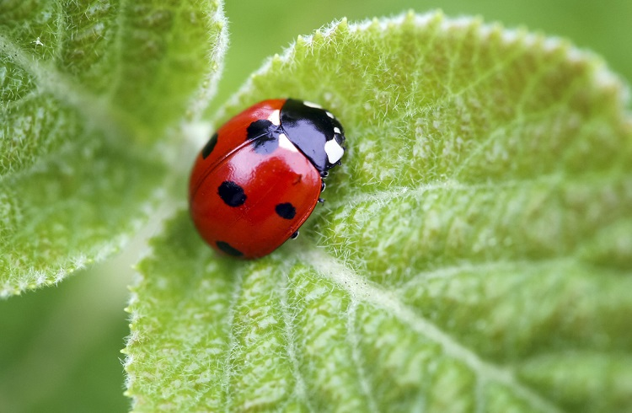
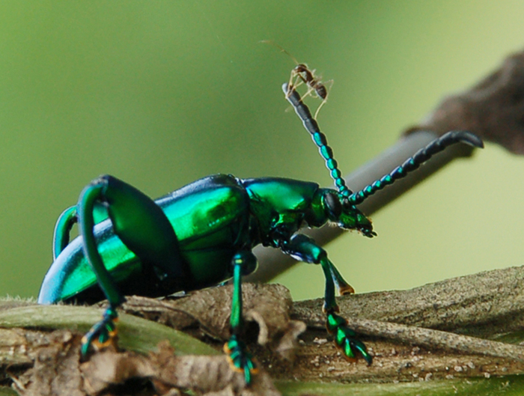
Đố con biết, đây là con gì?
Hầu hết các loại bọ cánh cam được coi là có lợi vì chúng ăn các loại rệp và côn trùng có hại cho mùa màng.

Slide 11
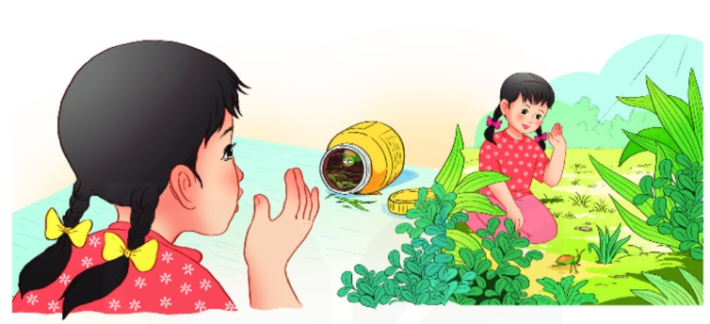
Nhìn tranh, đoán xem chuyện gì đang xảy ra với cánh cam?

Slide 12

Bài 16
Bài
16
TẠM BIỆT CÁNH CAM
ĐỌC

Slide 13

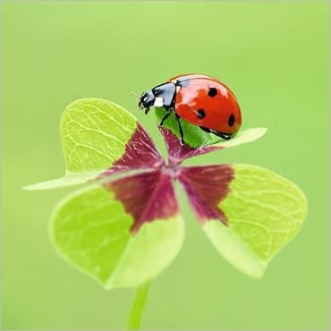
TẠM BIỆT CÁNH CAM
Chú cánh cam đi lạc vào nhà Bống. Chân chú bị thương, bước đi
tập tễnh. Bống thương quá, đặt cánh cam vào một chiếc lọ nhỏ đựng đầy cỏ. Từ ngày đó, cánh cam trở thành người bạn nhỏ xíu của Bống.
Cánh cam có đôi cánh xanh biếc, óng ánh dưới ánh nắng mặt trời. Mỗi khi nghe tiếng động, chú khệ nệ ôm cái bụng tròn lẳn, trốn vào đám cỏ rối. Bống chăm sóc cánh cam rất cẩn thận. Hằng ngày, em đều bỏ vào chiếc lọ một chút nước và những ngọn cỏ xanh non.
Nhưng Bống cảm thấy cánh cam vẫn có vẻ ngơ ngác, không vui, chắc chú nhớ nhà và nhớ bạn bè. Đoán vậy, Bống mang cánh cam thả ra bãi cỏ sau nhà. Tạm biệt cánh cam nhỏ, Bống hi vọng chú sẽ tìm được đường về căn nhà thân thương của mình.
Minh Đăng

Slide 14

Luyện đọc từ khó
tập tễnh
óng ánh
khệ nệ
tròn lẳn
ngơ ngác

Slide 15
TẠM BIỆT CÁNH CAM
Chú cánh cam đi lạc vào nhà Bống. Chân chú bị thương, bước đi tập tễnh. Bống thương quá, đặt cánh cam vào một chiếc lọ nhỏ đựng đầy cỏ. Từ ngày đó, cánh cam trở thành người bạn nhỏ xíu của Bống.
Cánh cam có đôi cánh xanh biếc, óng ánh dưới ánh nắng mặt trời. Mỗi khi nghe tiếng động, chú khệ nệ ôm cái bụng tròn lẳn, trốn vào đám cỏ rối. Bống chăm sóc cánh cam rất cẩn thận. Hằng ngày, em đều bỏ vào chiếc lọ một chút nước và những ngọn cỏ xanh non.
Nhưng Bống cảm thấy cánh cam vẫn có vẻ ngơ ngác, không vui, chắc chú nhớ nhà và nhớ bạn bè. Đoán vậy, Bống mang cánh cam thả ra bãi cỏ sau nhà. Tạm biệt cánh cam nhỏ, Bống hi vọng chú sẽ tìm được đường về căn nhà thân thương của mình.
1
2
3
Minh Đăng
Bài đọc có mấy đoạn ?

Slide 16
TẠM BIỆT CÁNH CAM
Chú cánh cam đi lạc vào nhà Bống. Chân chú bị thương, bước đi tập tễnh. Bống thương quá, đặt cánh cam vào một chiếc lọ nhỏ đựng đầy cỏ. Từ ngày đó, cánh cam trở thành người bạn nhỏ xíu của Bống.
1

Slide 17
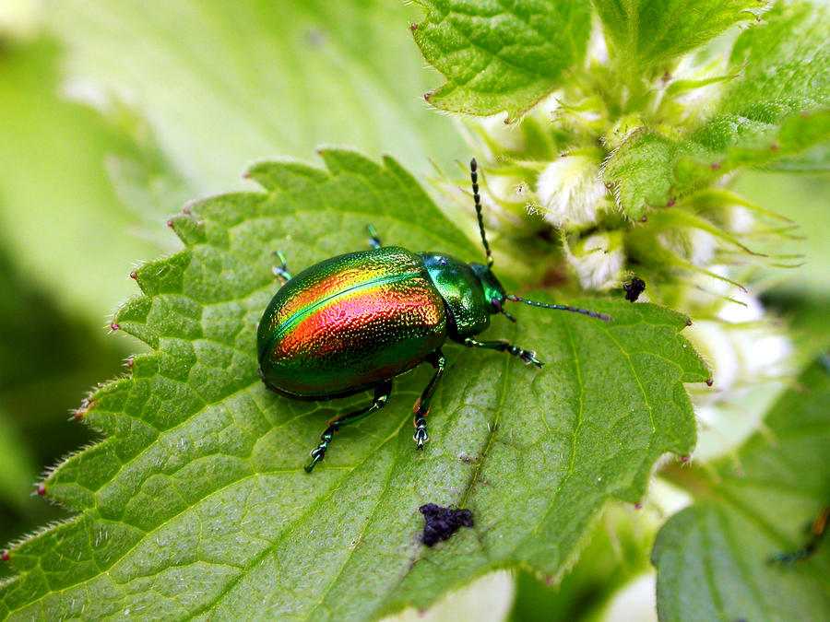
GIẢI NGHĨA TỪ
Cánh cam:

Slide 18
GIẢI NGHĨA TỪ
Dáng đi không cân, bên cao bên thấp.
Tập tễnh:
Ví dụ: Ông bị đau chân nên ông đi tập tễnh.

Slide 19
TẠM BIỆT CÁNH CAM
Cánh cam có đôi cánh xanh biếc, óng ánh dưới ánh nắng mặt trời. Mỗi khi nghe tiếng động, chú khệ nệ ôm cái bụng tròn lẳn, trốn vào đám cỏ rối. Bống chăm sóc cánh cam rất cẩn thận. Hằng ngày, em đều bỏ vào chiếc lọ một chút nước và những ngọn cỏ xanh non.
2

Slide 20

GIẢI NGHĨA TỪ
Phản chiếu ánh sáng lấp lánh, trông đẹp mắt.
Óng ánh:
Dáng đi chậm chạp như phải mang vác nặng.
Khệ nệ:

Slide 21

LUYỆN ĐỌC CÂU DÀI
Hằng ngày, em đều bỏ vào chiếc lọ một chút nước và những ngọn cỏ xanh non.

Slide 22
TẠM BIỆT CÁNH CAM
3
Nhưng Bống cảm thấy cánh cam vẫn có vẻ ngơ ngác, không vui, chắc chú nhớ nhà và nhớ bạn bè. Đoán vậy, Bống mang cánh cam thả ra bãi cỏ sau nhà. Tạm biệt cánh cam nhỏ, Bống hi vọng chú sẽ tìm được đường về căn nhà thân thương của mình.

Slide 23
LUYỆN ĐỌC CÂU DÀI
Tạm biệt cánh cam nhỏ, Bống hi vọng chú sẽ tìm được đường về căn nhà thân thương của mình.

Slide 24












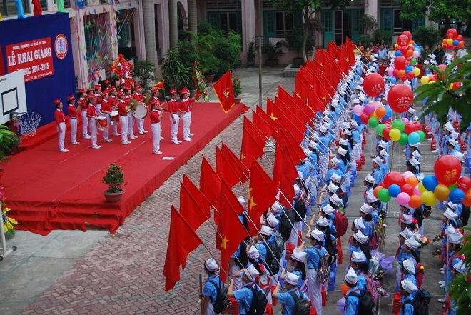
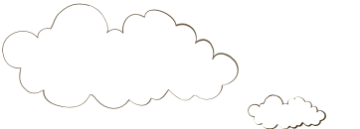






Luyện đọc đoạn

Slide 25
TẠM BIỆT CÁNH CAM
Chú cánh cam đi lạc vào nhà Bống. Chân chú bị thương, bước đi tập tễnh. Bống thương quá, đặt cánh cam vào một chiếc lọ nhỏ đựng đầy cỏ. Từ ngày đó, cánh cam trở thành người bạn nhỏ xíu của Bống.
Cánh cam có đôi cánh xanh biếc, óng ánh dưới ánh nắng mặt trời. Mỗi khi nghe tiếng động, chú khệ nệ ôm cái bụng tròn lẳn, trốn vào đám cỏ rối. Bống chăm sóc cánh cam rất cẩn thận. Hằng ngày, em đều bỏ vào chiếc lọ một chút nước và những ngọn cỏ xanh non.
Nhưng Bống cảm thấy cánh cam vẫn có vẻ ngơ ngác, không vui, chắc chú nhớ nhà và nhớ bạn bè. Đoán vậy, Bống mang cánh cam thả ra bãi cỏ sau nhà. Tạm biệt cánh cam nhỏ, Bống hi vọng chú sẽ tìm được đường về căn nhà thân thương của mình.
1
2
3
Minh Đăng

Slide 26

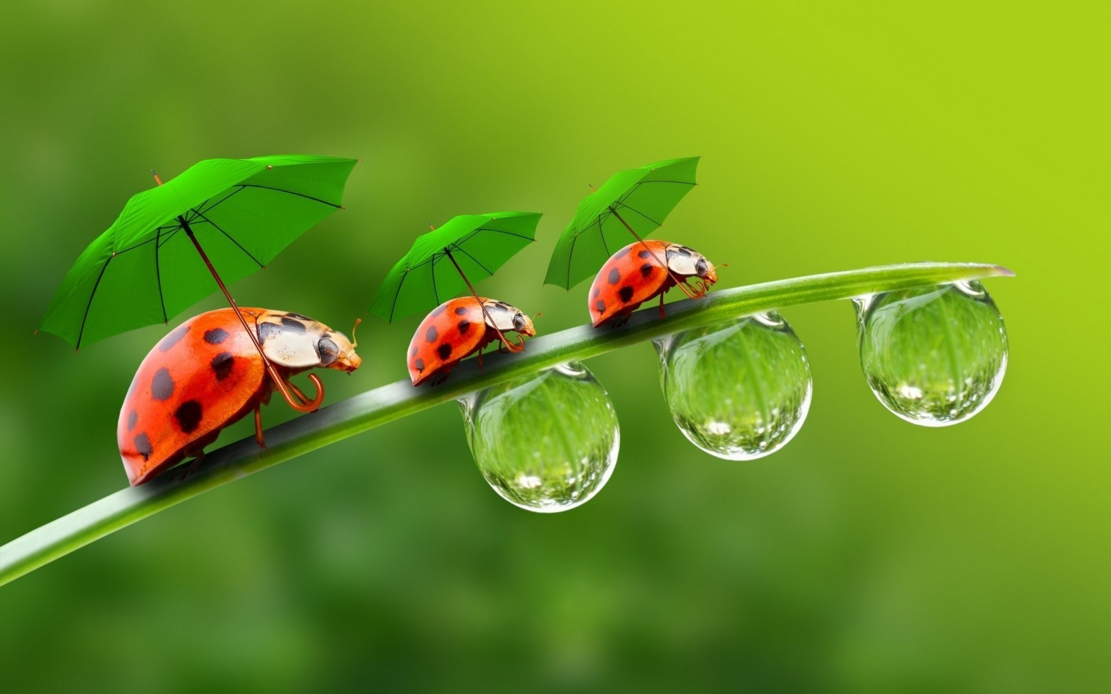
LUYỆN ĐỌC NHÓM

Slide 27
THI ĐỌC

Slide 28
TẠM BIỆT CÁNH CAM
Chú cánh cam đi lạc vào nhà Bống. Chân chú bị thương, bước đi tập tễnh. Bống thương quá, đặt cánh cam vào một chiếc lọ nhỏ đựng đầy cỏ. Từ ngày đó, cánh cam trở thành người bạn nhỏ xíu của Bống.
Cánh cam có đôi cánh xanh biếc, óng ánh dưới ánh nắng mặt trời. Mỗi khi nghe tiếng động, chú khệ nệ ôm cái bụng tròn lẳn, trốn vào đám cỏ rối. Bống chăm sóc cánh cam rất cẩn thận. Hằng ngày, em đều bỏ vào chiếc lọ một chút nước và những ngọn cỏ xanh non.
Nhưng Bống cảm thấy cánh cam vẫn có vẻ ngơ ngác, không vui, chắc chú nhớ nhà và nhớ bạn bè. Đoán vậy, Bống mang cánh cam thả ra bãi cỏ sau nhà. Tạm biệt cánh cam nhỏ, Bống hi vọng chú sẽ tìm được đường về căn nhà thân thương của mình.
1
2
3
Đọc toàn bài
Minh Đăng

Slide 29
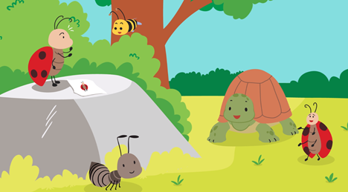
TRẢ LỜI CÂU HỎI

Slide 30
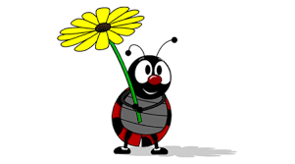
1
Bống làm gì khi thấy cánh cam bị thương ?
Chú cánh cam đi lạc vào nhà Bống. Chân chú bị thương, bước đi tập tễnh. Bống thương quá, đặt cánh cam vào một chiếc lọ nhỏ đựng đầy cỏ. Từ ngày đó, cánh cam trở thành người bạn nhỏ xíu của Bống.
Thấy cánh cam bị thương, Bống đặt cánh cam vào lọ nhỏ và cánh cam trở thành bạn Bống.

Slide 31
Qua việc làm của Bống, em thấy Bống là bạn nhỏ thế nào?

Slide 32

Nếu gặp một con vật nhỏ bé cần giúp đỡ,
em sẽ làm gì?
Em đã bao giờ nhìn thấy một con vật đang cần được giúp đỡ chưa? Em đã làm gì trong hoàn cảnh đó?

Slide 33
Bống chăm sóc cánh cam như thế nào? Câu văn nào cho em biết điều đó?
2
Cánh cam có đôi cánh xanh biếc, óng ánh dưới ánh nắng mặt trời. Mỗi khi nghe tiếng động, chú khệ nệ ôm cái bụng tròn lẳn, trốn vào đám cỏ rối. Bống chăm sóc cánh cam rất cẩn thận. Hằng ngày, em đều bỏ vào chiếc lọ một chút nước và những ngọn cỏ xanh non.
Bống bỏ vào lọ một chút nước và những ngọn cỏ xanh non để cho cánh cam ăn.

Slide 34
Vì sao Bống lại phải đặt nước và cỏ vào chiếc lọ?
Em đã bao giờ chăm sóc một con vật hay chưa?
Em chăm sóc nó bằng cách nào?

Slide 35
Vì sao Bống thả cánh cam đi?
3
Nhưng Bống cảm thấy cánh cam vẫn có vẻ ngơ ngác, không vui, chắc chú nhớ nhà và nhớ bạn bè. Đoán vậy, Bống mang cánh cam thả ra bãi cỏ sau nhà. Tạm biệt cánh cam nhỏ, Bống hi vọng chú sẽ tìm được đường về căn nhà thân thương của mình.
- Vì Bống thương cánh cam không có bạn bè, gia đình.
- Vì Bống nghĩ bãi cỏ mới là nơi sống phù hợp với cánh cam.

Slide 36

4
Nếu là Bống, em có thả cánh cam đi không? Vì sao?
Nếu là Bống, em cũng sẽ thả cánh cam đi. Vì em muốn bạn ấy được trở về môi trường sống của mình, được đoàn tụ với gia đình, được gặp lại bạn bè.

Slide 37
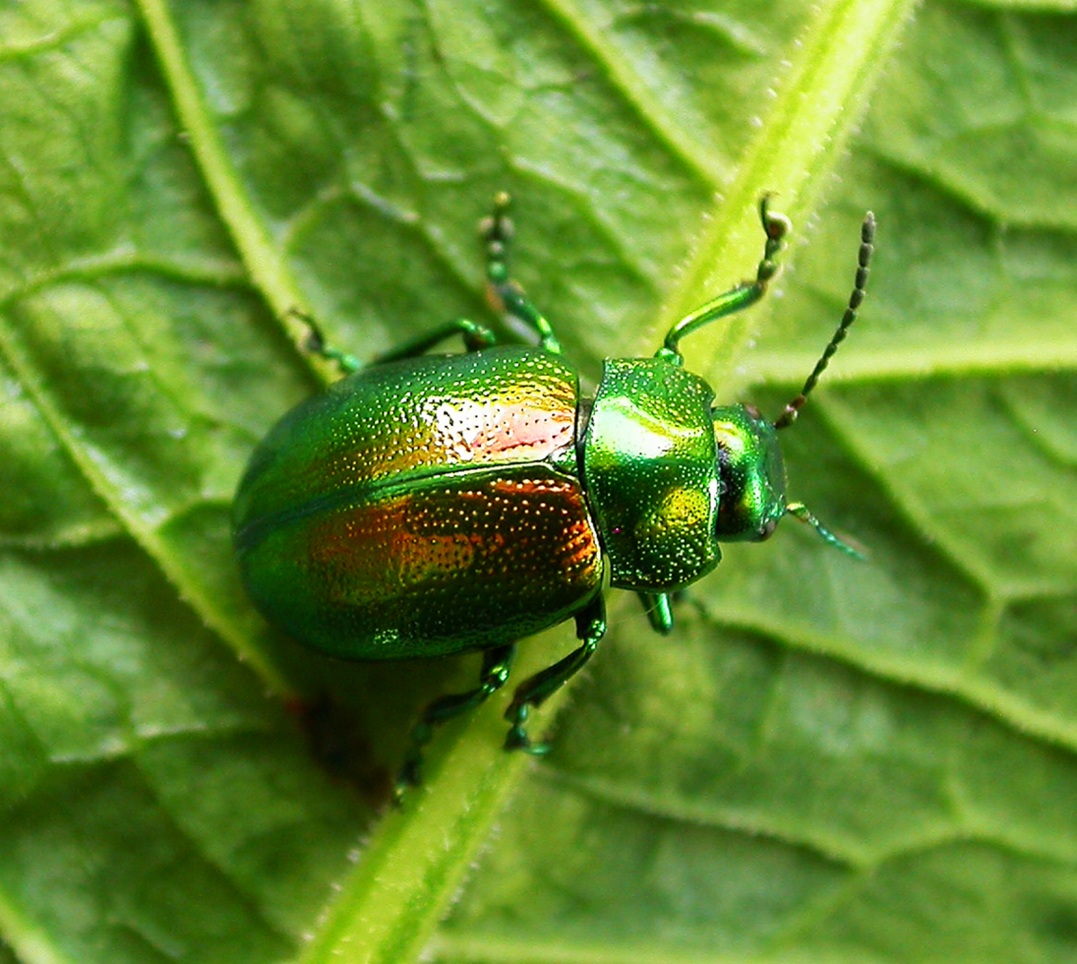
Chiếc lọ có phải môi trường sống của cánh cam không? Khi sống trong lọ, cánh cam có thể khoẻ mạnh được không?
Theo em, đâu là môi trường sống phù hợp nhất với cánh cam?

Slide 38
Nội dung bài học
Cánh cam gặp nạn được Bống giúp đỡ. Sau khi cánh cam khỏe lại, Bống đã trả cánh cam về với môi trường sống của chính nó.

Slide 39

LUYỆN ĐỌC LẠI

Slide 40
TẠM BIỆT CÁNH CAM
Chú cánh cam đi lạc vào nhà Bống. Chân chú bị thương, bước đi tập tễnh. Bống thương quá, đặt cánh cam vào một chiếc lọ nhỏ đựng đầy cỏ. Từ ngày đó, cánh cam trở thành người bạn nhỏ xíu của Bống.
Cánh cam có đôi cánh xanh biếc, óng ánh dưới ánh nắng mặt trời. Mỗi khi nghe tiếng động, chú khệ nệ ôm cái bụng tròn lẳn, trốn vào đám cỏ rối. Bống chăm sóc cánh cam rất cẩn thận. Hằng ngày, em đều bỏ vào chiếc lọ một chút nước và những ngọn cỏ xanh non.
Nhưng Bống cảm thấy cánh cam vẫn có vẻ ngơ ngác, không vui, chắc chú nhớ nhà và nhớ bạn bè. Đoán vậy, Bống mang cánh cam thả ra bãi cỏ sau nhà. Tạm biệt cánh cam nhỏ, Bống hi vọng chú sẽ tìm được đường về căn nhà thân thương của mình.
1
2
3
Minh Đăng

Slide 41
TẠM BIỆT CÁNH CAM
Chú cánh cam đi lạc vào nhà Bống. Chân chú bị thương, bước đi tập tễnh. Bống thương quá, đặt cánh cam vào một chiếc lọ nhỏ đựng đầy cỏ. Từ ngày đó, cánh cam trở thành người bạn nhỏ xíu của Bống.
Cánh cam có đôi cánh xanh biếc, óng ánh dưới ánh nắng mặt trời. Mỗi khi nghe tiếng động, chú khệ nệ ôm cái bụng tròn lẳn, trốn vào đám cỏ rối. Bống chăm sóc cánh cam rất cẩn thận. Hằng ngày, em đều bỏ vào chiếc lọ một chút nước và những ngọn cỏ xanh non.
Nhưng Bống cảm thấy cánh cam vẫn có vẻ ngơ ngác, không vui, chắc chú nhớ nhà và nhớ bạn bè. Đoán vậy, Bống mang cánh cam thả ra bãi cỏ sau nhà. Tạm biệt cánh cam nhỏ, Bống hi vọng chú sẽ tìm được đường về căn nhà thân thương của mình.
Minh Đăng

Slide 42

LUYỆN TẬP THEO VĂN BẢN ĐỌC

Slide 43




1
Những từ ngữ nào dưới đây được dùng trong bài để miêu tả cánh cam?
tròn lẳn
óng ánh
xanh
biếc
khệ
nệ
thân
thương

Slide 44


2
Thay bạn Bống, em hãy nói lời động viên, an ủi khi cánh cam bị thương.
Cánh cam ơi, cậu đừng lo lắng quá, cậu sẽ nhanh khỏe lại thôi mà.

Slide 45

3
Nếu thấy bạn đang buồn, em sẽ nói gì?
Tớ làm mất cái bút mẹ mới mua cho.
Đừng buồn, cậu thử tìm lại xem, biết đâu cậu lại tìm thấy.

Slide 46
VẬN DỤNG
Qua bài học “ Tạm biệt cánh cam” giúp con hiểu điều gì?
Con vật cần phải được sống đúng với môi trường của chúng.
- Cần bảo vệ và không săn bắt các loài động vật.

Slide 47
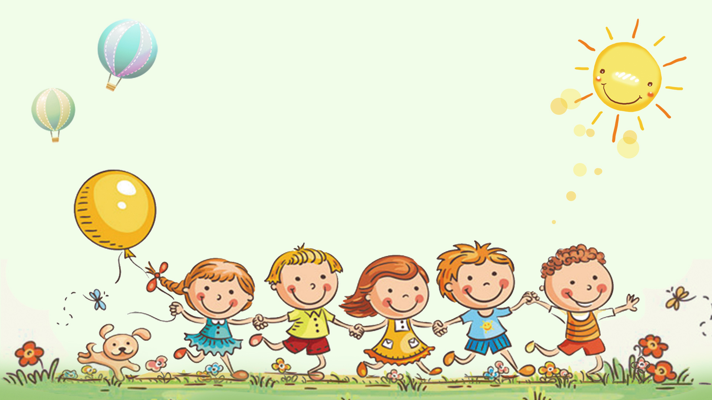
TẠM BIỆT CÁC CON!

Slide 48
GIẢI NGHĨA TỪ
Dáng đi không cân, bên cao bên thấp.
Tập tễnh:
Ví dụ: Ông bị đau chân nên ông đi tập tễnh.
Phản chiếu ánh sáng lấp lánh, trông đẹp mắt.
Óng ánh:
Dáng đi chậm chạp như phải mang vác nặng.
Khệ nệ:

Slide 49
LUYỆN ĐỌC CÂU DÀI
Hằng ngày, em đều bỏ vào chiếc lọ một chút nước và những ngọn cỏ xanh non.
Tạm biệt cánh cam nhỏ, Bống hi vọng chú sẽ tìm được đường về căn nhà thân thương của mình.

